Slide 1



地球温暖化と海洋
Notes:
大気中の温室効果ガスの増加がもたらす地球温暖化。その影響は沿岸域の社会生活や海洋生物などにも大きく影響します。
このスライドでは、地球温暖化の解説に続いて、海洋への影響について概要を紹介をしたいと思います。

Slide 2
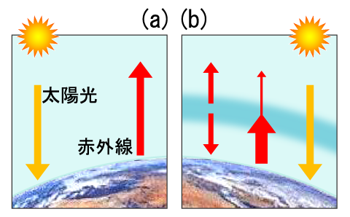
温室効果の歴史経緯
19世紀の前半にフランスの物理学者フーリエの仮説に始まる。
全ての物体が出す赤外線（黒体放射）と太陽からの
エネルギーのバランスで計算すると地球の温度がとても
低くなってしまうことへの疑問から提唱されたもの。
太陽光
大気による熱の
吸収・放出
（温室効果）
黒体放射
（赤外線）
マイナス19℃？
黒体放射：
全ての物体は、その絶対温度の
4乗に比例してエネルギーを放出する。
地球
https://www.cger.nies.go.jp/ja/library/qaより
Notes:
まず、温室効果の歴史的経緯から紹介します。
温室効果の議論は19世紀のはじめにフランスの物理学者フーリエの仮説から始まります。
フーリエは、全ての物体が持つ黒体放射と太陽からのエネルギーがバランスしている場合、地球の温度はずっと低くなることに疑問を持ちました。
すなわち、太陽光と、太陽光を受けて暖まった地球が冷めるために出す赤外線（黒体放射）がバランスすると考えると、
地球の平均温度はマイナス19℃くらいと、実際よりもずっと低くなることが当時の疑問でした。
そして、その後の科学者の研究の結果、大気による温室効果が分かってきました。
すなわち、この図のような太陽光と赤外線のバランスだけではなく、右図のように大気による熱の吸収や放出の
バランスを考えることにより、地球は15℃くらいの温度に保たれていることが分かりました。

Slide 3
温室効果とは
冬の夜間に見られる放射冷却の際の、温室効果ガスである水蒸気の
役割を例に温室効果について紹介します。
太陽からのエネルギー
反射
温室効果
熊本気象台「気象ひとくちメモ」より
気候変動の観測・予測及び影響評価統合レポート2018
Notes:
温室効果について、冬の夜に見られる放射冷却を例に紹介してみたいと思います。
右の図のように冬の晴れた夜は放射冷却があり、翌朝寒くなります。一方、曇った日の次の日の冷え込みは、それほど強くありません。
これは、左の図のように昼間の太陽光によって温まった地面から出る赤外放射を、温室効果ガスである水蒸気が吸収してくれるためです。
実際の地球の放射バランスはこちらの図のようになります。太陽からのエネルギーと、雲や氷による反射や温室効果などがバランスしています。
このように二酸化炭素や水蒸気などによる温室効果が大きな役割を果たして、地球上の温度が保たれています。
※熊本気象台「気象ひとくちメモ」のサイト：https://www.jma-net.go.jp/kumamoto/kishoumemo/kishoumemo.htm
※気候変動の観測・予測及び影響評価統合レポート2018：http://www.mlit.go.jp/report/press/sogo10_hh_000156.html

Slide 4
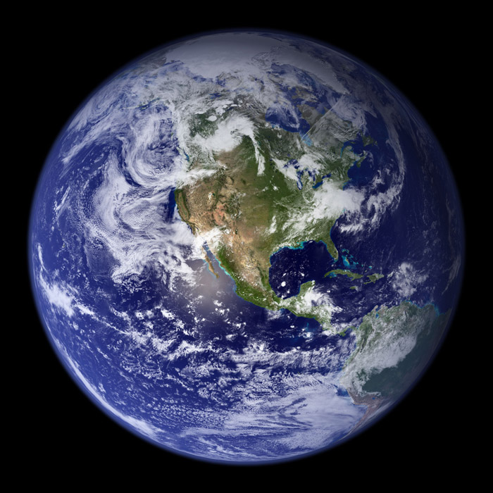
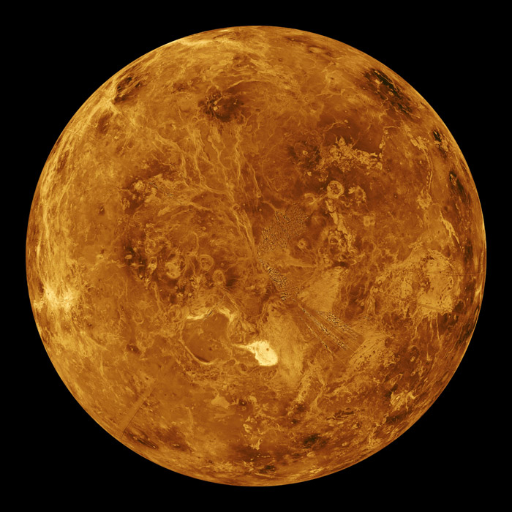
（参考）地球の温度変化
 | 地球 | 金星
気温 | 15℃ | 470℃
気圧 | 1気圧 | 90気圧
窒素 | 78% | 4%
酸素 | 21% | 0%
CO2 | 0.04% | 96.5%
46億年前
地球誕生
海の誕生
40億年前の地球は、
90％以上がCO2
光合成生物の誕生
Notes:
地球の歴史をさかのぼってみたいと思います。地球は46億年前に誕生したのですが、そのころは、地球は高温の水蒸気と二酸化炭素に覆われていたと考えられています。
その後、冷えて海ができた後も、大気の90％以上が二酸化炭素でした。
そして、光合成生物の誕生し、大気中の二酸化炭素が固定され、今のような大気組成になっていきました。
こちらの表は地球と金星の大気組成と温度を比較したものになります。
もし仮に海が出来ず、光合成生物が誕生しなければ、地球は金星のように灼熱地獄だったかもしれません。

Slide 5
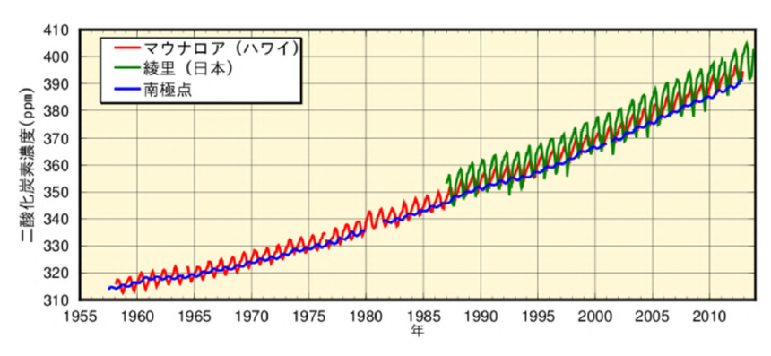
大気中の二酸化炭素濃度の上昇
異常気象レポート2014
Notes:
それでは、現代の地球温暖化問題に話を移したいと思います。
現代の地球温暖化は、産業革命以降の化石燃料の利用に伴う大気中の二酸化炭素の増大などに起因して生じています。
これは、1950年代からの大気中の二酸化炭素濃度の観測データをあらわしたものです。300ppmから増加を続け、
最近では400ppmになっていることが分かります。
※異常気象レポート2014：http://www.jma.go.jp/jma/press/1503/20a/report_on_ccew.html
※日本の観測（緑）では季節変動によるギザギザが見られます。光合成が少なくなる冬に二酸化炭素濃度が高くなります。
一方、南極ではあまり季節変動によるギザギザは見られません。

Slide 6
大気中の二酸化炭素濃度の上昇
異常気象レポート2014
IPCC/AR5、環境省
Notes:
そして、この図は観測された気温の変化を示しています。二酸化炭素濃度などの温室効果ガスの増加に伴い、地球の平均気温は産業革命以降1℃程度上昇しています。
※IPCC第5次評価報告書（AR5）について：https://www.env.go.jp/earth/ipcc/5th/pdf/ar5_syr_overview_presentation.pdf

Slide 7
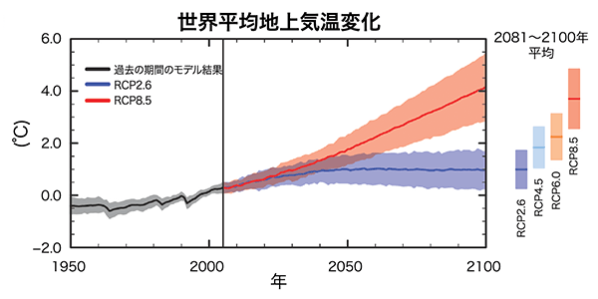
将来の温暖化予測
IPCC：国連気候変動に関する政府間パネル
RCP2.6：温室効果ガスの排出抑制をするシナリオ
RCP8.5：温室効果ガスの排出抑制をしないシナリオ
5℃
(RCP8.5)
2℃
(RCP2.6)
パリ協定：2015年12月のCOP21で採択、翌年発効
「世界の平均気温上昇を産業革命以前に比べて2℃より
十分低く保つとともに、1.5℃に抑える努力を追求」
IPCC/AR5
Notes:
今後、どのようになるのか、見てみたいと思います。
IPCCという世界の科学者が参加して気候変動問題を議論する政府間パネルのリポートでは、
温室効果ガスの排出を抑制した場合をRCP2.6、このまま何もしなかった場合をRCP8.5といった具体にシナリオを設定し、
その予測結果を比較しています。この図はIPCCの第5次評価報告書（AR5）で示された予測ですが、青がRCP2.6 、赤がRCP8.5を示します。
排出抑制が出来た場合には産業革命以前と比べて2℃程度の上昇、
一方、何も対策をしなかった場合のRCP8.5の場合には大幅な上昇になることが示されています。
そして、2015年にパリで行われた気候変動枠組条約のCOP21で採択されたパリ協定では、
世界の平均気温上昇を産業革命以前に比べて2℃より十分低く保つとともに、1.5℃に抑える努力を追求することが示されています。
※IPCC第5次評価報告書（AR5）について：https://www.env.go.jp/earth/ipcc/5th/pdf/ar5_syr_overview_presentation.pdf

Slide 8
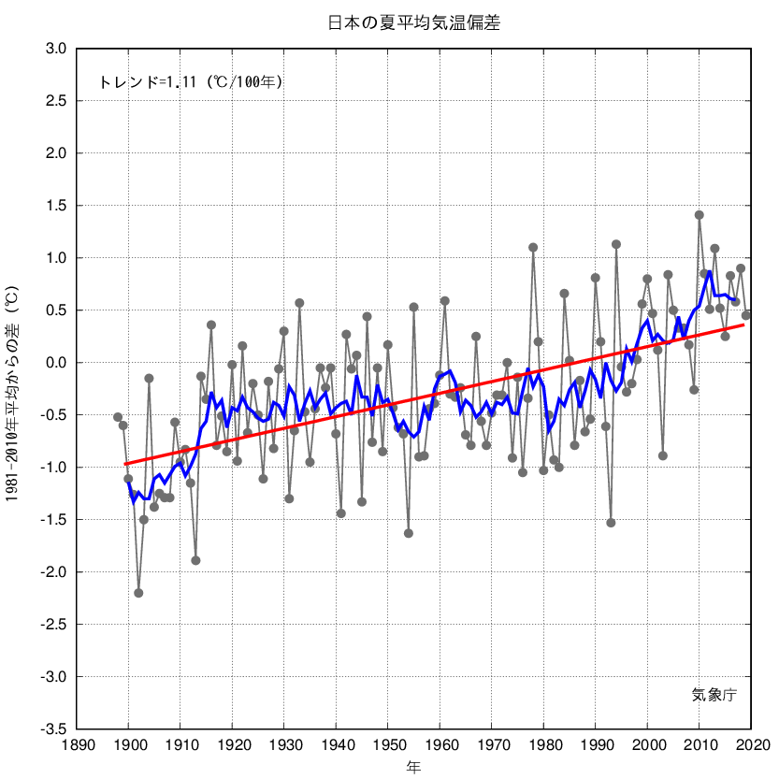
（参考）平均気温2度の変化とは
1994年：平均は、＋1.0℃
1.5℃
1993年：平均は、―1.5℃
Notes:
パリ協定では、1.5℃や2.0℃という平均気温上昇幅が示されています。
1日のうちに10℃くらい気温は変化するのに、何故、1.5℃や2℃の上昇が大変なのでしょうか。過去の例を見てみたいと思います。
こちらは、1900年頃からの日本の夏の平均気温をグラフにしたものです。ここで注目したいのは1993年と1994年です。
1993年は冷夏となり米不足が社会問題となった年ですが、それでも平均気温としてみると平年と比べて1.5℃しか低くなっていないことが分かります。
そして猛暑となった翌1994年は1℃のみの上昇なのです。このようにしてみると平均気温の2℃というのが如何に大きな数字か分かるかと思います。
※日本の季節平均気温（気象庁）：https://www.data.jma.go.jp/cpdinfo/temp/sum_jpn.html

Slide 9
海洋は温暖化の緩衝材
南極などの氷河の融解
気温の上昇
CO2濃度の上昇
100％の
淡水を受け入れる
93％の
熱を受け入れる
27％の
CO2を受け入れる
海面水位の上昇
高潮などの沿岸災害
海洋の温暖化、海氷融解、
水産資源への影響等
（海洋熱波、貧酸素化など）
海洋酸性化
Notes:
それでは、海洋への影響について概要を紹介したいと思います。
海洋は、これまで地球温暖化で生じた様々なものを受け入れる緩衝剤の役割を果たしてきました。
海洋は氷河などから溶けだした水を100％受け入れ、放出された熱の93％を受け入れ、更に27％の二酸化炭素を受け入れていると言われています。
海面水位の上昇による高潮被害は、気象の極端化ともあいまって沿岸域の脆弱性を高めます。
海洋の温暖化は、北極の海氷融解などをもたらし、水産資源にも影響を与えます。また、二酸化炭素の吸収は酸性化という問題を起こします。
ここでは、それぞれの課題について概要を紹介したいと思います。
※数字はPolicy Brief of IDDRI等より:
https://www.iddri.org/sites/default/files/import/publications/pb0415_am-et-al._oceans-and-climate.pdf

Slide 10
極端な海面水位の現象
100年に一度程度発生していた極端な海面水位の上昇（HCE）が、
1年に一度の頻度で発生するようになると予測される時期
IPCC1.5℃特別報告書（2018年10月）
IPCC海洋・雪氷圏特別報告書
Notes:
まず海面水位の上昇です。
この図は、大都市が多く立地する沿岸域において、これまで100年に一度程度発生していた極端な海面水位の上昇HCEが、
1年に一度の頻度で発生するようになると予測される時期を示したものです。多くの地域で黄色よりも濃い色をしている様子が見られます。
何も温室効果ガスの削減努力をしないと、すなわちRCP8.5のシナリオでは、今世紀中に殆どの地域で、毎年のように
100年に1度の海面水位の上昇が頻発することが示されています。
※IPCC海洋・雪氷圏特別報告書：https://www.ipcc.ch/srocc/chapter/summary-for-policymakers/
※気候変動に関する政府間パネル（IPCC）海洋・雪氷圏特別報告書（SROCC）公表記念シンポジウムの配布資料にて仮訳を掲載
https://www.spf.org/global-data/opri/rep_191015_program.pdf

Slide 11
水産資源への影響
増加
減少
IPCC海洋・雪氷圏特別報告書
減少 増加
Notes:
次に水産資源への影響を見てみます。上の図は植物プランクトンによる光合成などによる一次生産量を示しています。何も温室効果ガスの削減努力をしないRCP8.5の結果が右端になるのですが、その場合に、赤道域などの低緯度にて一次生産が減少することが予測されています。下の図は最大潜在漁獲量を表しており、こちらも赤道域などの低緯度で大幅な減少が見られます。一方で北極域では増加するなど、影響は必ずしも全世界で一律ではない様子が見られます。
※IPCC海洋・雪氷圏特別報告書：https://www.ipcc.ch/srocc/chapter/summary-for-policymakers/
※気候変動に関する政府間パネル（IPCC）海洋・雪氷圏特別報告書（SROCC）公表記念シンポジウムの配布資料にて仮訳を掲載
https://www.spf.org/global-data/opri/rep_191015_program.pdf

Slide 12
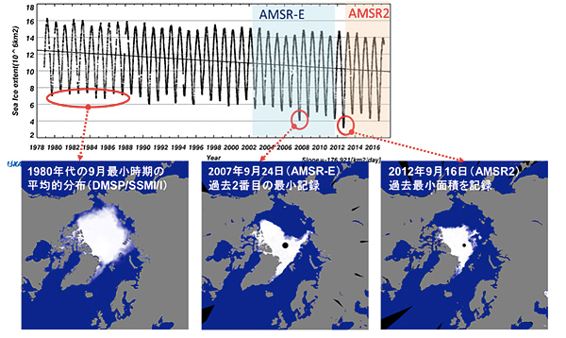
夏場の北極の海氷面積
https://www.spf.org/opri/newsletter/419_3.html
Notes:
続いて北極の海氷を見てみたいと思います。
この図はJAXAの人工衛星が撮影した夏場の北極の海氷面積の推移を示しています。
図中の白い部分が海氷ですが、急速に面積が減少していることが分かります。
このまま温室効果ガスの排出削減努力をしなければ、今世紀半ばには夏場に北極海から海氷がなくなる可能性もあります。
※可知美佐子（2018）：Ocean Newsletter第419号の掲載図
https://www.spf.org/opri/newsletter/419_3.html

Slide 13
海氷の減少と温暖化の加速
海氷減少
太陽のエネルギー
反射が
減る
温室効果
地上の熱が増大
反射の減少
温暖化を
加速
海氷の減少
気候変動の観測・予測及び影響評価統合レポート2018
Notes:
海氷の減少は太陽光の反射量の減少にも繋がります。
反射の減少は地球が受け取る熱の増大を意味するため、地球温暖化を加速すると考えられています。
※気候変動の観測・予測及び影響評価統合レポート2018：http://www.mlit.go.jp/report/press/sogo10_hh_000156.html

Slide 14
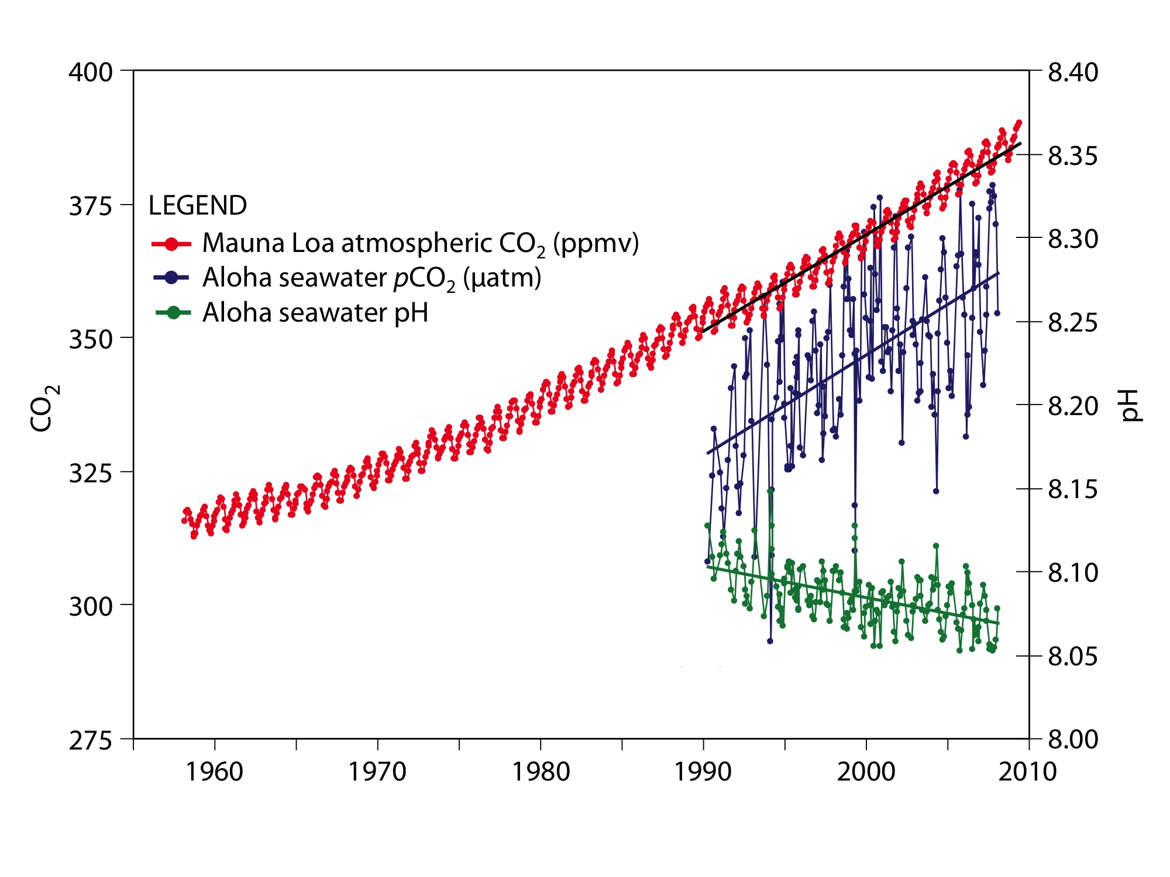
海洋酸性化
海水中のCO2の化学変化
大気中のCO2
海水中のCO2
水素イオン
ｐH
Source: Feely, R.A., S.C. Doney and S.R. Cooley (2009), ‘Ocean acidification: present conditions and future changes in a high-CO2 world’, Oceanography, 22 (4), 36–47.
Notes:
最後に海洋酸性化について紹介します。
二酸化炭素が海水に溶けると、左の図のように化学変化が生じて海水中の水素イオンが増えます。
そのため、二酸化炭素が増加すると、海水中の水素イオンも増加することになります。
右側の図は赤が大気中の二酸化炭素濃度、青が海水中の二酸化炭素濃度で、緑が海水のPHを指しています。
大気中の二酸化炭素が増えると、海に溶ける二酸化炭素も増えて、水素イオン指数であるPHが減少すること、すなわち酸性の方向になることが分かります。
この海水の酸性化により、炭酸カルシウムなどの殻を持つ生物が殻を作りにくくなることが知られています。
特に二酸化炭素は冷たい海水により多く溶けるため、北極域の動物プランクトンなどへの影響が既に報告されています。
※次期海洋基本計画に向けた海洋酸性化に関する提言（日・英）
https://www.spf.org/opri/news/post_37.html（日本語）
https://www.spf.org/en/opri/news/proposals_on_the_ocean_acidification_issues_toward_the_next_basic_plan_on_ocean_policy.html（英語）

Slide 15
もっと知りたい方へ
●海洋酸性化の海洋環境・資源への影響について
原田尚美（2017）：Ocean Newsletter第397号
https://www.spf.org/opri/newsletter/397_2.html
●極域の海氷モニタリング（衛星）について
可知美佐子（2018）：Ocean Newsletter第419号
https://www.spf.org/opri/newsletter/419_3.html
●IPCC海洋・雪氷圏特別報告書について
藤井麻衣（2020）：OPRI Perspectives第3号
https://www.spf.org/opri/news/20200110.html
榎本浩之（2020）：Ocean Newsletter第471号
https://www.spf.org/opri/newsletter/471_1.html
●海洋熱波について
Ben P. HARVEY （2020）：Ocean Newsletter第474号
https://www.spf.org/opri/newsletter/474_2.html
作成：笹川平和財団海洋政策研究所 角田智彦
Notes:
今回、海洋の問題については概要を紹介しましたが、必ずしも十分ではありませんでした。また次の機会に紹介していければと思うのですが、今、もう少し知りたいという方は、こちらのサイトをあわせて御覧ください。

